Slide 1
Jeugdhulp Risico Indicator

Slide 2
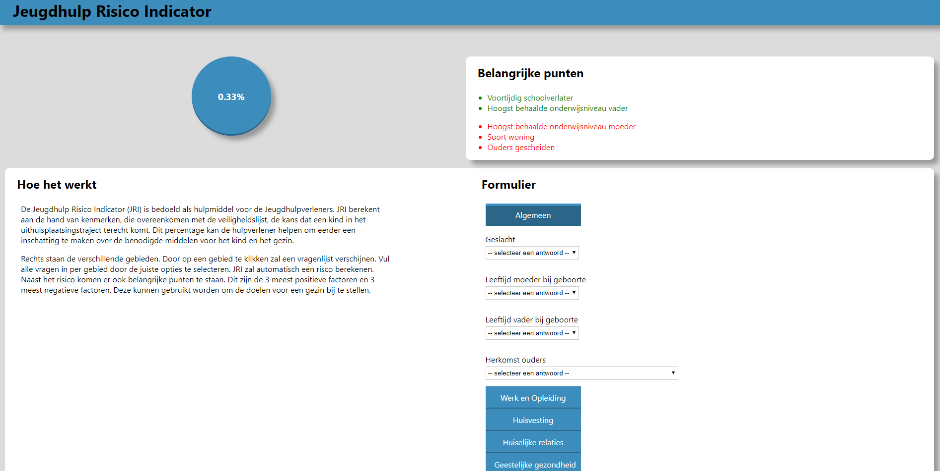
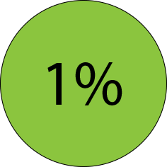
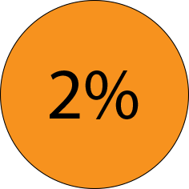
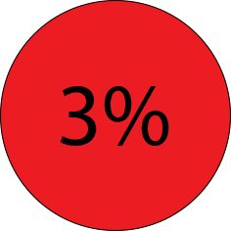
Concept
Gedeeltelijk invullen
Gericht op doelen
Beschermfactoren

Slide 3
De applicatie
Als ik meer tijd had:
Een range van drie percentages maken waarbij het hoge percentage al een weergave is van het negatief uitvallen van al de niet ingevulde vragen. Het lage percentage is een weergave van het positief uitvallen van de niet ingevulde vragen. Op deze manier krijgt de hulpverlener een beter beeld van de percentages
https://wizardly-heyrovsky-d5cf00.netlify.com/

